Slide 1
第二周：Baseline 的检验
薄膜逆向设计中的 HPPO 验证与问题定位
组会汇报 2026.10.22
Notes:
本周沿着三个baseline展开，明确评价条件、区分算法与后处理贡献，并识别目标函数与应用需求的差距。来源：D:/film_design/第二周：baseline的检验.docx。

Slide 2
本周结论：使用三个实际问题验证模型功能
DUV：已找到高透射膜系
原文找到的最大透射率为99.75%，固定材料常数 v1 / v2 最好平均 T 约 99.82%
宽带吸收：更优解存在，HPPO 的搜索贡献待验证
原文在同条件下得到的输出约为95.37%，同一当前基底下，初步历史 HPPO 候选为 92.94%，联合搜索达到 99.15%。
灯泡滤光片：纯 HPPO 的 R 目标改善，应用仍未满足
多目标导致优化效果略微变差，可通过增加约束改善训练效果
02
Notes:
来源：D:/film_design/第二周：baseline的检验.docx。
开场先给结论。DUV固定常数版本之间不可混作同条件算法对比。宽带吸收的提升由联合搜索完成。灯泡任务的反射率目标与高透射应用存在偏差。

Slide 3
三个 baseline 分别检验不同能力
任务 | 优化目标 | 主要检验问题
DUV 193 nm | 0–45°高透射 | 基础设计能力与训练稳定性
400–2000 nm 吸收 | 宽带平均吸收尽可能高 | 复杂结构与厚度联合搜索
灯泡滤光片 | 可见低 R，其他波段高 R | 长期信用分配与应用指标一致性
统一比较前，需要固定光学数据、约束、评估网格和计算预算
以最好已遇设计作为检验标准
03
Notes:
来源：D:/film_design/第二周：baseline的检验.docx。
评价需固定材料nk、基底、角度、偏振、波长网格、层数厚度约束及预算。本文数值按各自实验口径呈现，不合并为统一排行榜。

Slide 4
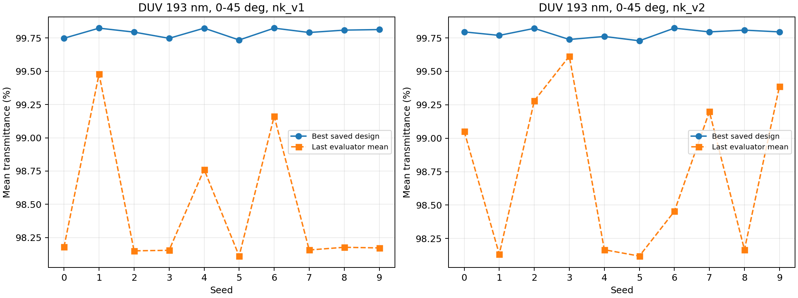
一、DUV：两套常数版本都找到约 99.82% 的设计
固定常数版本 | MgF₂ n | LaF₃ n | 最好平均 T | 层数
baseline | 1.440 | 1.640 | 99.75% | 3
v1 / D1 | 1.420 | 1.696 | 99.8246% | 2
v2 / D2 | 1.440 | 1.640 | 99.8231% | 5
蓝线：最好已遇设计 橙线：最终评估均值
04
Notes:
来源：D:/film_design/第二周：baseline的检验.docx。
共同条件：193 nm、空气入射、CaF2基底、0–45°共10角度。AlF3和GdF3使用各阶段配置值。D1和D2分别为2层和5层。文档所述论文最好值为99.75%，不能仅据此宣称公平超越。

Slide 5
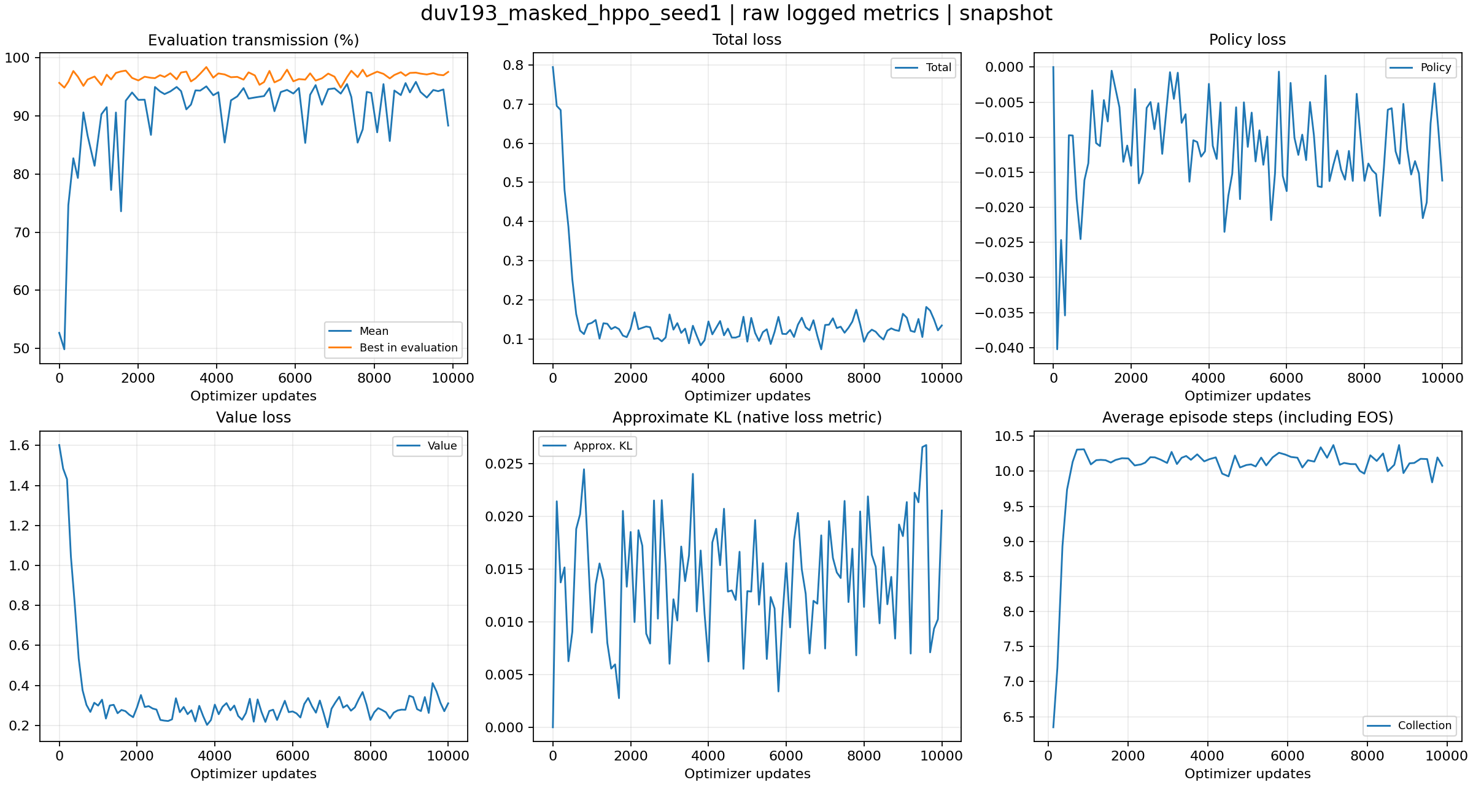
掩码填槽与奖励调整尚未带来稳定收益
掩码分支
D3 最好平均 T
99.2787%，6 层
原因判断
联合动作空间增大，
短期搜索更困难
log 奖励与逐步奖励的改善有限，逐步光学评价明显增加耗时
05
Notes:
来源：D:/film_design/第二周：baseline的检验.docx。
掩码分支预设20个槽位，随机选择空位由HPPO同时填入材料和厚度。TMM跳过MASK，EOS仅保留最左EOS之前的膜系。D3使用该分支五材料数据和约束，不能直接与D1/D2作同条件比较。

Slide 6
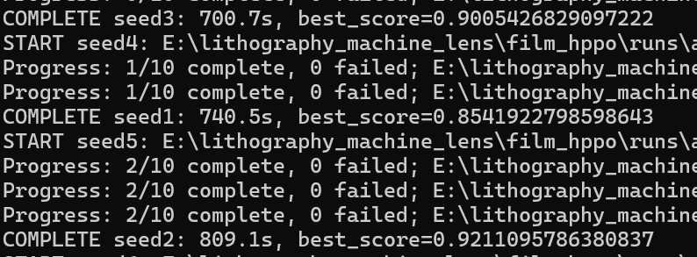
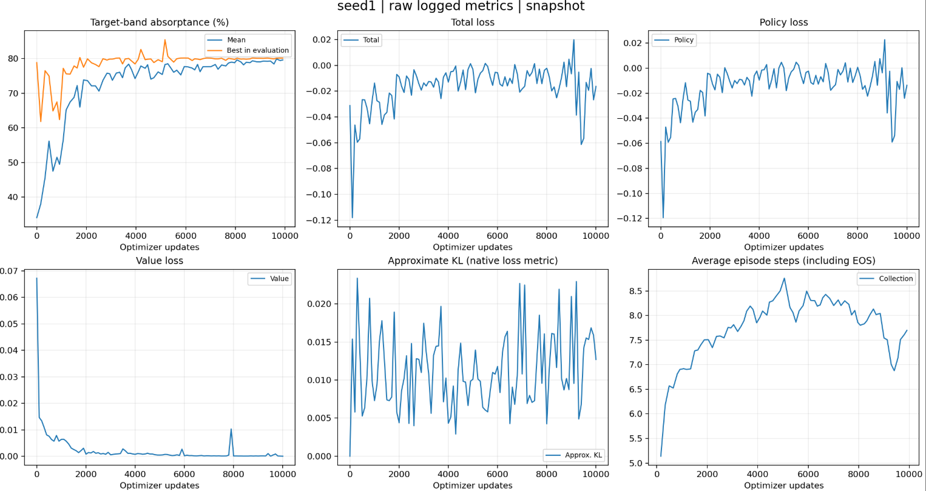
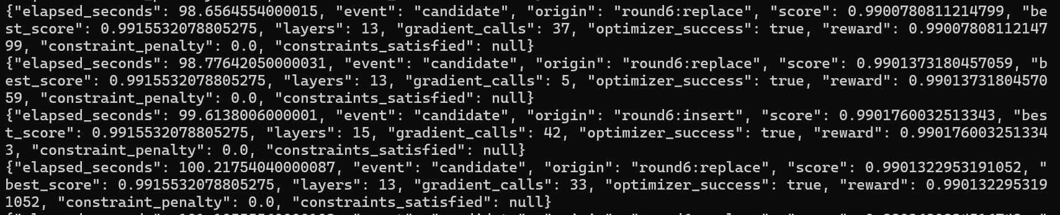
二、宽带吸收：联合搜索证实当前空间存在更优解
baseline：5层 95.37% 原模型：10层 92.94% 联合搜索：15层 99.15%
HPPO 的作用需要在与随机起点的结构的同时联合搜索预算下验证
06
Notes:
来源：D:/film_design/第二周：baseline的检验.docx。
当前基底统一复核后，D4为93.1043%；D5为98.9035%，14层，总厚度600nm。提升为5.7992个百分点。联合搜索包含结构插入、删除、替换，以及TMM自动微分与SLSQP厚度优化。此图不是纯HPPO训练曲线。

Slide 7
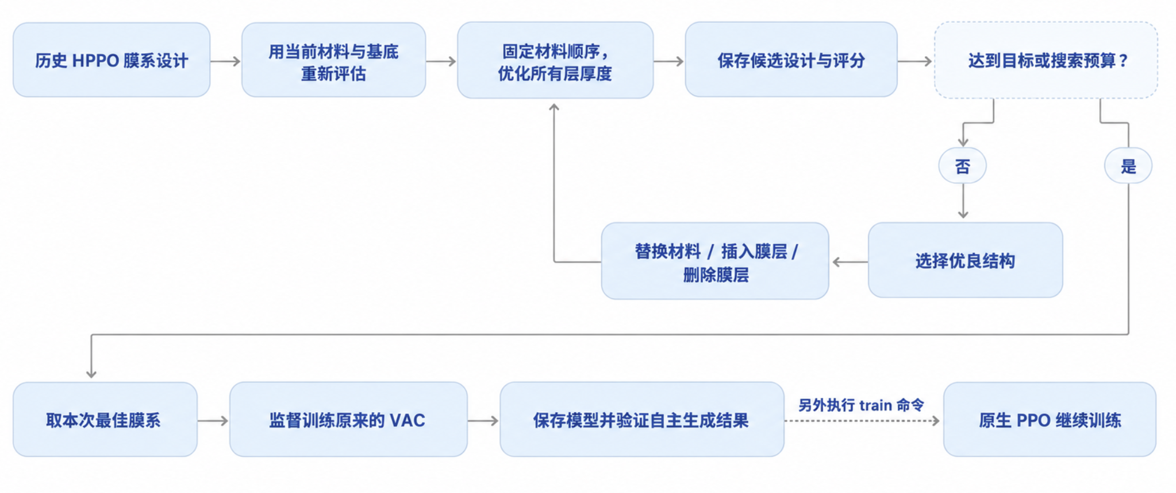
在进行长波段搜索过程中，膜系很难因为调整一次膜系的厚度以及材料就得到比较高的奖励，因此容易陷入局部最优解的情况，因此需要额外的厚度优化和材料优化以确保找到更优的选择。

Slide 8
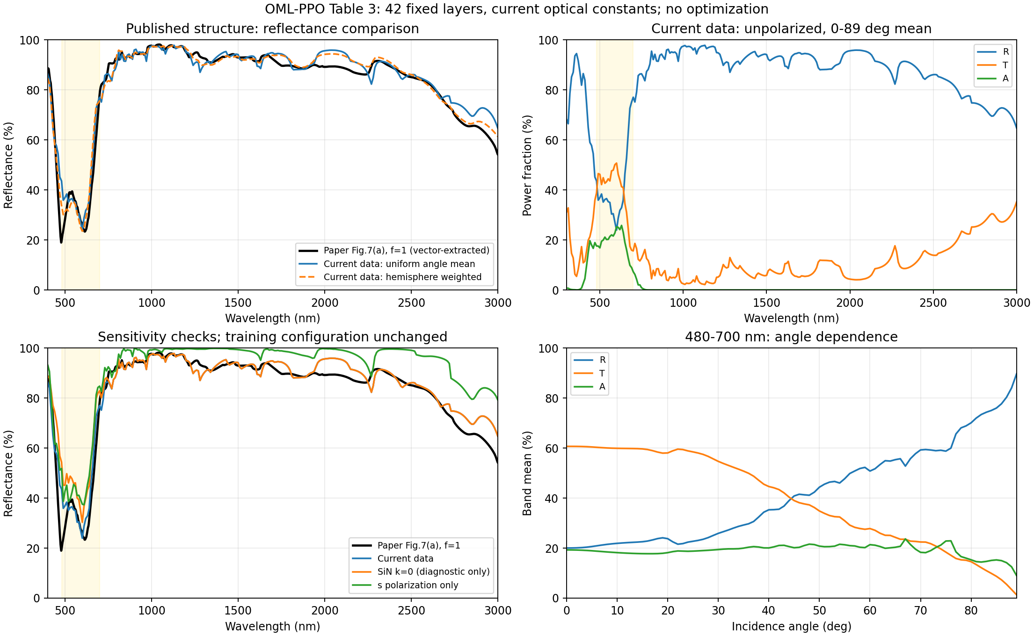
三、灯泡任务：先重算论文 42 层结构作为参考
评估基准
300–3000 nm
0–89° 共 90 角度
s / p 功率平均
论文结构
42 层 / 8.54 μm
按当前数据重新计算
图中改变 k 或偏振的曲线为诊断对照，不作为最终配置
07
Notes:
来源：D:/film_design/第二周：baseline的检验.docx。
任务为300–3000nm，可见波段低反射，其他波段高反射。论文表3参考42层、总厚度8.54μm。以作者仓库对应材料数据在当前TMM下重算。SiN与仓库Si3N4映射保留说明。10nm采样为项目选择。敏感性曲线仅作诊断。

Slide 9
实验暴露多目标对训练带来的影响
实验 | 紫外平均R1 | 可见平均R2 | 可见平均 T2 | 红外平均 R3 | 层数
baseline | 75.64% | 41.80% | 39.16% | 88.55% | 42
目标：R1=1 T2=1 R3=1 | 89.62% | 78.00% | 21.90% | 94.16% | 42
目标：R1=1 R2=0 R3=1 | 84.11% | 46.4% | 4.92% | 94.60% | 80
目标：R1=1 T2=1 R2=0 R3=1 | 47.76% | 21.89% | 78.11% | 47.21% | 1
单波段单一目标无法实现完全优化；多目标波段导致模型迟迟找不到好的设计于是停留在第一层不再探索；
8
Notes:
来源：D:/film_design/第二周：baseline的检验.docx。
此页为早期T目标阶段，与后续R目标GAE实验分开呈现。诊断共12次，涉及epoch、seed、熵、红外权重、最小层数和学习率。统一1:4:3复核评分下，早期纯HPPO最好约0.62676。D7含联合搜索，不能归入纯HPPO收益。

Slide 10
添加结构限制，超出限制给予负奖励，增强多目标探索能力
实验 | 紫外平均R1 | 可见平均R2 | 可见平均 T2 | 红外平均 R3 | 层数 | 增强因子
baseline | 75.64% | 41.80% | 39.16% | 88.55% | 42 | 14.4
limited | 82.53% | 56.11% | 43.88% | 87.09% | 22 | 8.00
improved_limited | 82.90% | 41.58% | 57.05% | 87.49% | 27 | 9.89
依旧存在问题：除了目标波段之外，还有专门评价这个任务的指标，即便各波段平均光谱差距不大，增强因子也有一定的差距。因此可以考虑把除了目标光谱之外的目标也放到奖励中去。
9
Notes:
来源：D:/film_design/第二周：baseline的检验.docx。
本阶段使用可见R=0、波段权重1:4:3，7材料、单层15–400nm、80层上限。先比较lambda 0.95与1.0，各seed0和seed1。随后从较好的lambda1检查点继续。训练用18分箱中心角度，保存候选按90角度复核，并做2nm网格。表为预算而非实际步数。

Slide 11
下一步：在baseline下做进一步验证
1.验证 HPPO 是否提供更好的搜索起点
2.验证模型运行的稳定性，重新使用调整之后的模型运行前边的任务
3.验证额外条件下的逆向生成是否能保持良好的效果
15
Notes:
来源：D:/film_design/第二周：baseline的检验.docx。
本页为根据文档研究问题整理的下一步建议，并非已完成实验。保持HPPO主体框架，通过配置表达不同任务。先统一应用指标，再在相同材料、边界和预算下多seed比较。

